Slide 1

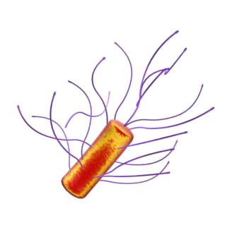

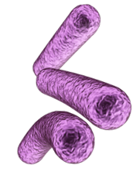
Antibiotiques et résistance aux antibiotiques
E-Bug 15-18 ans

Slide 2

e-Bug Antibiotiques et résistance aux antibiotiques
Antibiotiques
Les antibiotiques sont des médicaments très efficaces qui combattent les infections bactériennes.
  Traduction littérale
    anti – contre
    biotique – êtres vivants
E-Bug 15-18 ans

Slide 3
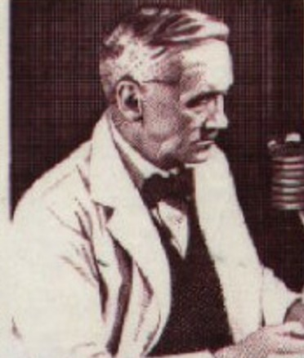
Découverte
e-Bug Antibiotiques et résistance aux antibiotiques
Alexander Fleming en 1928
  C’était un chercheur très désordonné.
  De retour de vacances, il voit que des moisissures ont poussé sur ses cultures de staphylocoques.
  Il remarque que là où il y a des moisissures les staphylocoques ne poussent pas.
  La moisissure empêche la croissance des bactéries !
E-Bug 15-18 ans

Slide 4
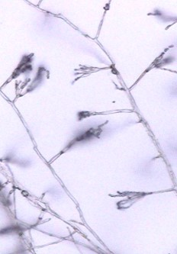
Comment ça marche?
e-Bug Antibiotiques et résistance aux antibiotiques
Les antibiotiques peuvent être:
A large spectre : Ils tuent une grande variété de bactéries.
  Ex. Pénicilline (en photo)
A spectre étroit : Ils ne tuent qu’un type ou un groupe spécifique de bactéries. Ex. Isoniazide
Les antibiotiques agissent en étant
- Bactéricides : Ils tuent les bactéries.
- Bactériostatiques: Ils empêchent les bactéries de se diviser.
E-Bug 15-18 ans

Slide 5
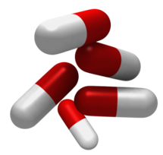
Médicament miracle ?
e-Bug Antibiotiques et résistance aux antibiotiques
  Avant les années 1930 il n’existait pas de traitement contre les infections bactériennes.
  Après la découverte de la pénicilline, l’industrie s’est mise à chercher d’autres antibiotiques dans la nature.
  La streptomycine a été le premier antibiotique actif contre la tuberculose – maladie auparavant incurable.
  Les chirurgiens pouvaient alors tenter des interventions plus risquées.
E-Bug 15-18 ans

Slide 6
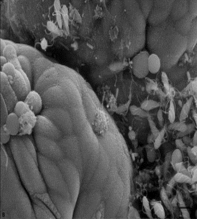
Médicament miracle ? suite
e-Bug Antibiotiques et résistance aux antibiotiques
L’utilisation excessive des antibiotiques peut endommager nos bactéries normales/utiles.
  Beaucoup d’antibiotiques prescrits par les médecins sont à spectre large.
  Ces antibiotiques détruisent les bactéries utiles en même temps que les bactéries nocives.
  Une fois que les bactéries utiles ne sont plus là, la place peut être envahie par des bactéries nocives !
E-Bug 15-18 ans

Slide 7
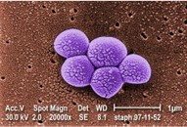
Médicament miracle ? Suite 2
e-Bug Antibiotiques et résistance aux antibiotiques
Résistance aux antibiotiques
  Beaucoup de bactéries ont appris à résister aux antibiotiques.
  Ces bactéries constituent désormais une grave menace dans nos hôpitaux.
  Le staphylocoque doré (Staphylococcus aureus) résistant à la méthicilline (SARM) fait partie de ces bactéries résistantes.
E-Bug 15-18 ans

Slide 8
Résistance aux antibiotiques2
e-Bug Antibiotiques et résistance aux antibiotiques
Les causes
  Utilisation excessive
    Antibiotiques utilisés pour traiter des infections alors qu’ils ne sont pas nécessaires: ex: pour la grippe
  Utilisation inappropriée
    Traitement non terminé
    Utilisation d’antibiotiques prescrits pour quelqu’un d’autre
E-Bug 15-18 ans

Slide 9
Comment empêcher la résistance aux antibiotiques ?2
e-Bug Antibiotiques et résistance aux antibiotiques
  Les antibiotiques doivent constituer la dernière ligne de défense et NON PAS la première:
    La plupart des infections banales guérissent toutes seules avec du temps, du repos, des boissons et en menant une vie saine.
  On ne doit prendre des antibiotiques que s’ils sont prescrits par un médecin.
  Si on vous prescrit des antibiotiques, il faut bien suivre la prescription aussi bien pour la dose que pour la durée du traitement et prendre le traitement complet.
  On ne doit pas utiliser les antibiotiques prescrits à quelqu’un d’autre, ni ceux qui restent de la dernière fois:
    Ils peuvent être spécifiques pour un autre type d’infection.
E-Bug 15-18 ans

